Slide 1


Slide 2



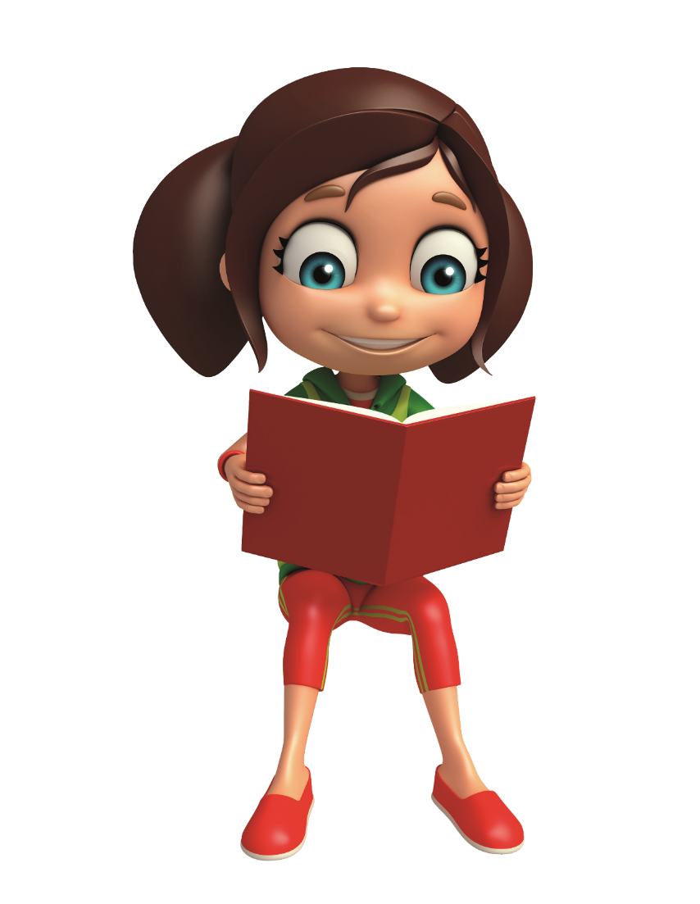
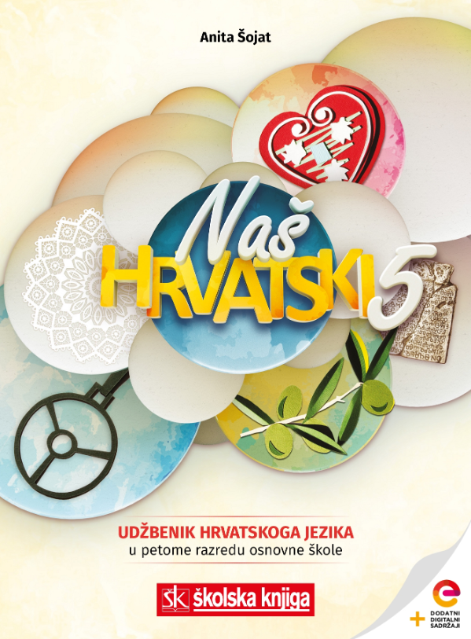

Pridjevi

Slide 3



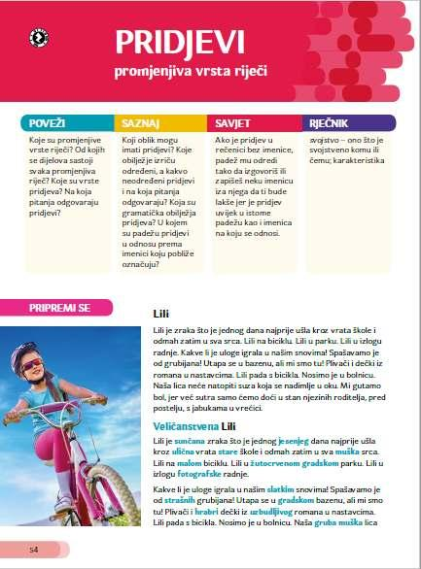

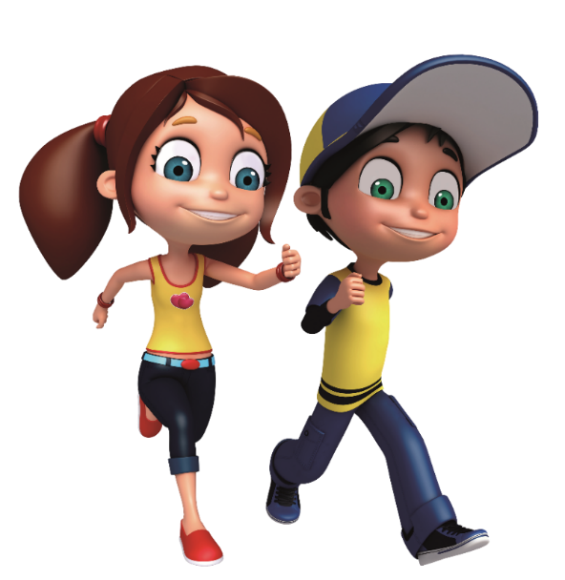
POVEŽI
Koje su promjenjive vrste riječi? Koje su vrste pridjeva? Na koja pitanja odgovaraju pridjevi?

Slide 4





Lili
Lili je zraka što je jednog dana najprije ušla kroz vrata škole i odmah zatim u sva srca. Lili na biciklu. Lili u parku. Lili u izlogu radnje.
PRIPREMI SE
Pročitaj ova dva primjera i usporedi ih. Objasni kako pridjevi utječu na sadržaj i doživljaj teksta.
Prepiši prvi primjer tako da sam/sama umetneš svoje pridjeve.
Veličanstvena Lili
Lili je sunčana zraka što je jednog jesenjeg dana najprije ušla kroz ulična vrata stare škole i odmah zatim u sva muška srca. Lili na malom biciklu.
Lili u žutocrvenom gradskom parku. Lili u izlogu fotografske radnje.

Slide 5

Promotri primjere. Na koja pitanja odgovaraju pridjevi?
NAUČI
Najprije je ušla kroz vrata stare škole.
Mi smo dečki iz uzbudljivog romana.
Lili u gradskom parku.
Lili u izlogu fotografske radnje,
s jabukama u papirnatoj vrećici
Kakvo je što?
VRSTE PRIDJEVA
Pridjevi su promjenjive riječi kojima izričemo osobine, svojstva, građu i pripadnost.
Čije je što?
Od čega je što?
OPISNI – Kakvo je što?
POSVOJNI – Čije je što?
GRADIVNI – Od čega je što?

Slide 6
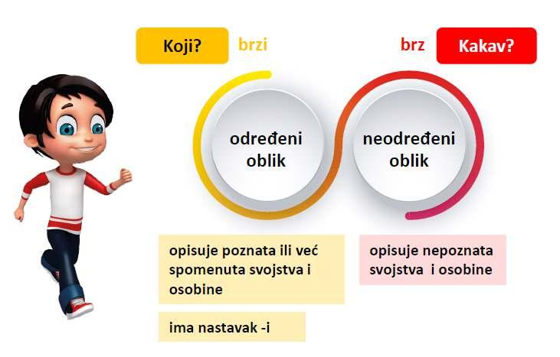

Promotri primjere. Na koje pitanje odgovara određeni, a na koje pitanje neodređeni pridjev?
NAUČI
Marko je brz dječak. Taj brzi dječak sve prestigne.
Kakav?
Koji?
ODREĐENI I NEODREĐENI OBLIK PRIDJEVA
neodređeni oblik
određeni oblik
Određeni pridjev – Koji? – već spomenute poznate osobine.
Neodređeni oblik – Kakav? – nepoznata svojstva

Slide 7


Promotri primjere. U kojemu je padežu pridjev? Slaže li se s imenicom? Odredi rod i broj.
Promotri sljedeći primjer. Kako ćeš odrediti padež pridjevu bez imenice?
G G
NAUČI
Spašavamo je od strašnih grubijana!
Koga?
L L
SKLONIDBA PRIDJEVA
Utapa se u gradskom bazenu, ali mi smo tu!
U čemu?
Pridjev se uvijek slaže s imenicom na koju se odnosi u padežu, rodu i broju.
N N
Plivači i hrabri dečki iz romana u nastavcima.
Tko?
N
Gramatička su obilježja pridjeva: rod, broj i padež.
Sutra će samo najhrabriji doći u stan.
Tko?
Ako je pridjev u rečenici bez imenice, padež mu određujemo
istim padežnim pitanjima kao i imenici.

Slide 8
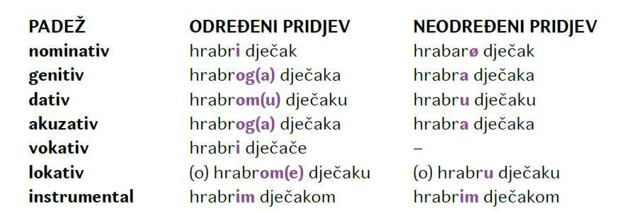
Promotri sklonidbu pridjeva u određenom i neodređenom obliku. Što primjećuješ?
NAUČI
SKLONIDBA
ODREĐENIH I NEODREĐENIH
PRIDJEV
U hrvatskome standardnome jeziku bolje je upotrebljavati dulje oblike, i to oblike na -a za genitiv, -u za dativ, a -e za lokativ.
- neki padežim imaju dulje i kraće oblike:
hrabrog – hrabroga
- nema oblika za vokativ.

Slide 9



Kako točno pisati posvojne pridjeve?
Borisov motor varaždinski parkovi
Hrvojev bicikl zagrebački tramvaj
Matin automobil omiški hoteli
TOČNO PIŠI I GOVORI
PISANJE POSVOJNIH PRIDJEVA
Pridjevi izvedeni od osobnih i zemljopisnih imena pišu se velikim i malim početnim slovima.
Upamti nastavke.
VELIKIM početnim slovom:
-ov, -ev, -in
malim početnim slovom:
-ski, -ški, -čki, -ćki

Slide 10
Promotri primjere. Može li se uvijek zamijeniti genitiv imenice posvojnim pridjevom?
TOČNO PIŠI I GOVORI
torba od Ane
soba od Tamare
ljepota prirode
Anina torba
pripadnost osobi
PISANJE POSVOJNIH PRIDJEVA
Tamarina soba
Kada se ne mijenja značenje, genitiv + od, uvijek treba zamijeniti posvojnim pridjevom.
prirodna ljepota
različita značenja
određeni i neodređeni pridjev u rečenici
Razmisliti odgovara li na pitanje kakav ili koji pri pisanju određenog/neodređenog pridjeva.
Koja je rečenica točna?
Marko je hrabri, pristojni, pametni dječak.
Marko je hrabar, pristojan i pametan dječak.
određeni
neodređeni

Slide 11
POVIJEST LOPTE
Lopte su bile krpene, kožnate, lanene, šivale se slamnatim koncem, od napuhanih životinjskih mjehura.
Egipatske lopte bile su lagane i osjetljive, služile su za nježno dodavanje u zatvorenim prostorima jer nisu mogle izdržati jače udarce.
U srednjem vijeku poznati firentinski nogomet sastojao se od otimanja lopte od protivnika. Od izuma gumenih lopti počinje povijest modernoga sporta.
UVJEŽBAVANJE
U sljedećem tekstu podcrtaj pridjeve: opisne crvenom bojom, posvojne plavom bojom, a gradivne zelenom bojom.

Slide 12







Čitaj i dopunjuj tekstove pridjevima.
Igrom i nastavnim listićima ponovi sklonidbu pridjeva.
PONOVI
Poslušaj audiosažetke i ponovi pridjeve te njihovu pravilnu uporabu.
Samovrednuj svoje znanje rješavajući izlaznu karticu.
Preuzmi sažetak o pridjevima te igrom i kvizovima ponovi vrste pridjeva.

